Slide 1

Projet de pipelines CI/CD
Ouriel MAMAN
Mahshid HAZHEER
Armand HURAULT
Salsabil DAFRANE

Slide 2
Sommaire
Les outils utilisés
L'infrastructure
La mise en œuvre
Création des pipelines
Axes d'amélioration
Démonstration
2

Slide 3






LES Outils utilisés
JEnkins
Amazon web services
Terraform
Github
serveur d'automatisation
plateforme cloud
environnement logiciel d'infrastructure As code
service d'hébergement
ANSIBLE
Packer
Gestion de conf
Constructeur de l'AMI ; solution IaC

Slide 4
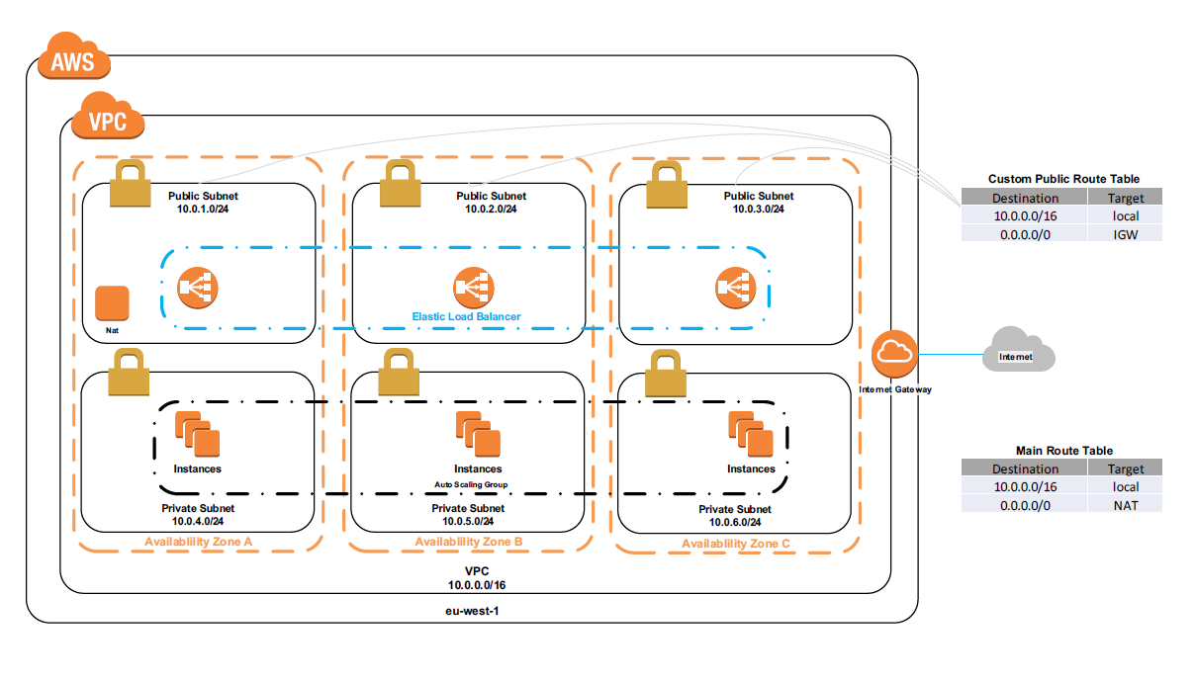
L'infrastructure

Slide 5

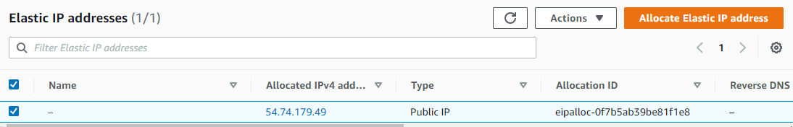
Création d’une instance
La mise en œuvre
2. Allocation permanente d’une IP
5

Slide 6
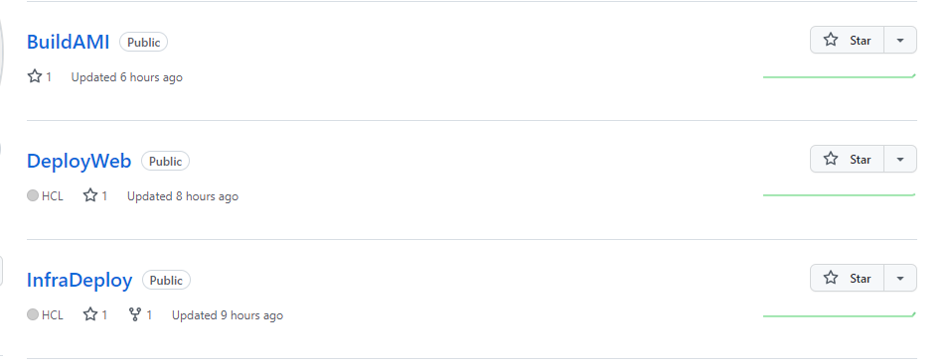

3. Installation de jenkins, ansible, packer, … 4. Créations des repositories Github
La mise en œuvre
6

Slide 7
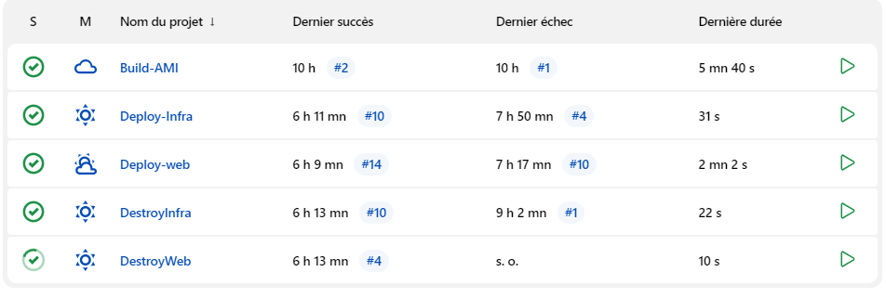
Création des pipelines

Slide 8
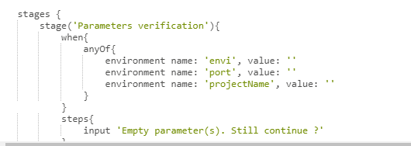
Vérification des variables

Slide 9
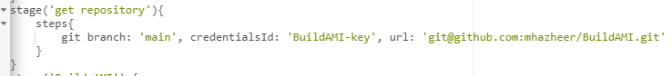
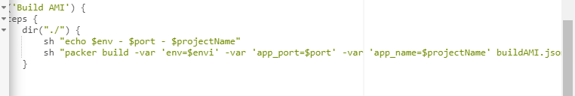
Récupération de code hébergé sur github
Création de L’AMI

Slide 10
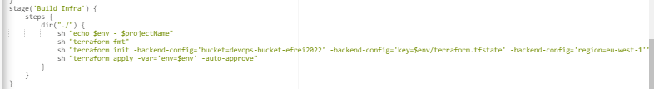
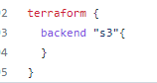
Déploiement de l’infrastructure
Stockage

Slide 11
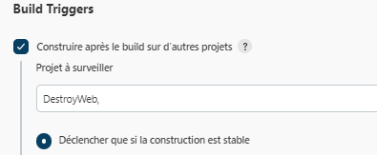
Destruction de l’infrastructure
Trigger

Slide 12
AXES D'AMÉLIORATION
Filtrer les ressources crées par le projectName.
Mettre en place une pipeline de build globale.
Optimiser l'utilisation des variables dans nos pipelines.
Optimiser l'utilisation des triggers.

Slide 13
Démonstration
13

Slide 14
Merci

